Slide 1
Pdf2Ical产品方案设计

Slide 2

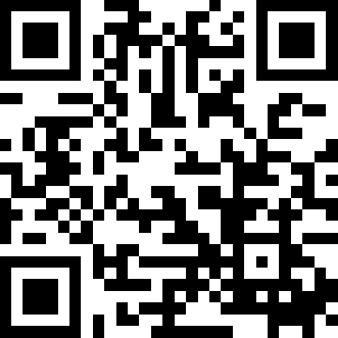
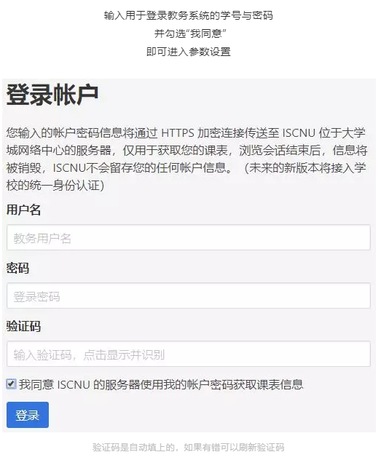
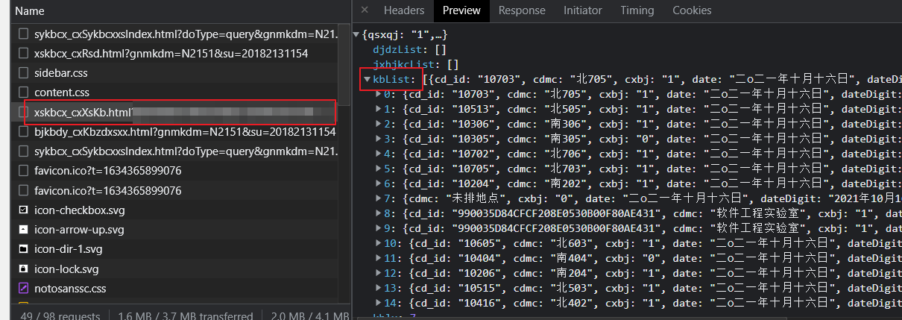
项目历史介绍（竞品分析）
网络协会：
推文：只要5分钟！轻松生成智能课表！
根据用户账户密码登录教务网获取课程信息

Slide 3
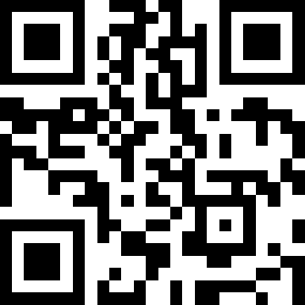
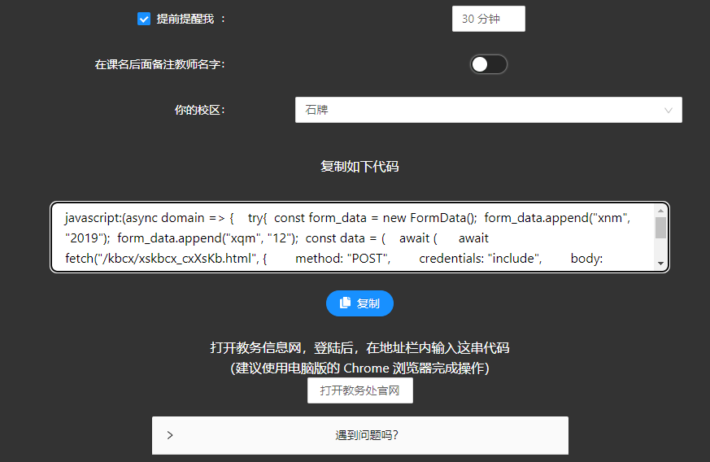
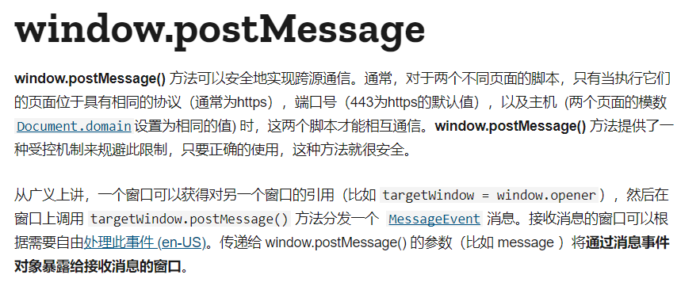
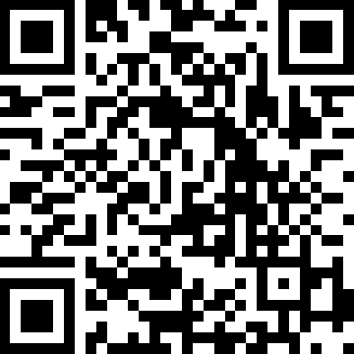
项目历史介绍（竞品分析）
网络协会：
项目地址：https://github.com/iscnu/scnu-schedule-ical-jwxt！
那个论坛：ISCNU 的课表转 iCal 服务开源了https://0xffff.one/d/496
无需密码，浏览器窗口间传送数据
MDN:window.postMessage
https://developer.mozilla.org/zh-CN/docs/Web/API/Window/postMessage

Slide 4
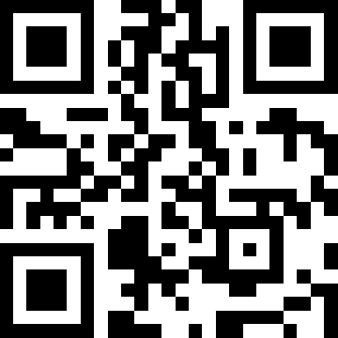

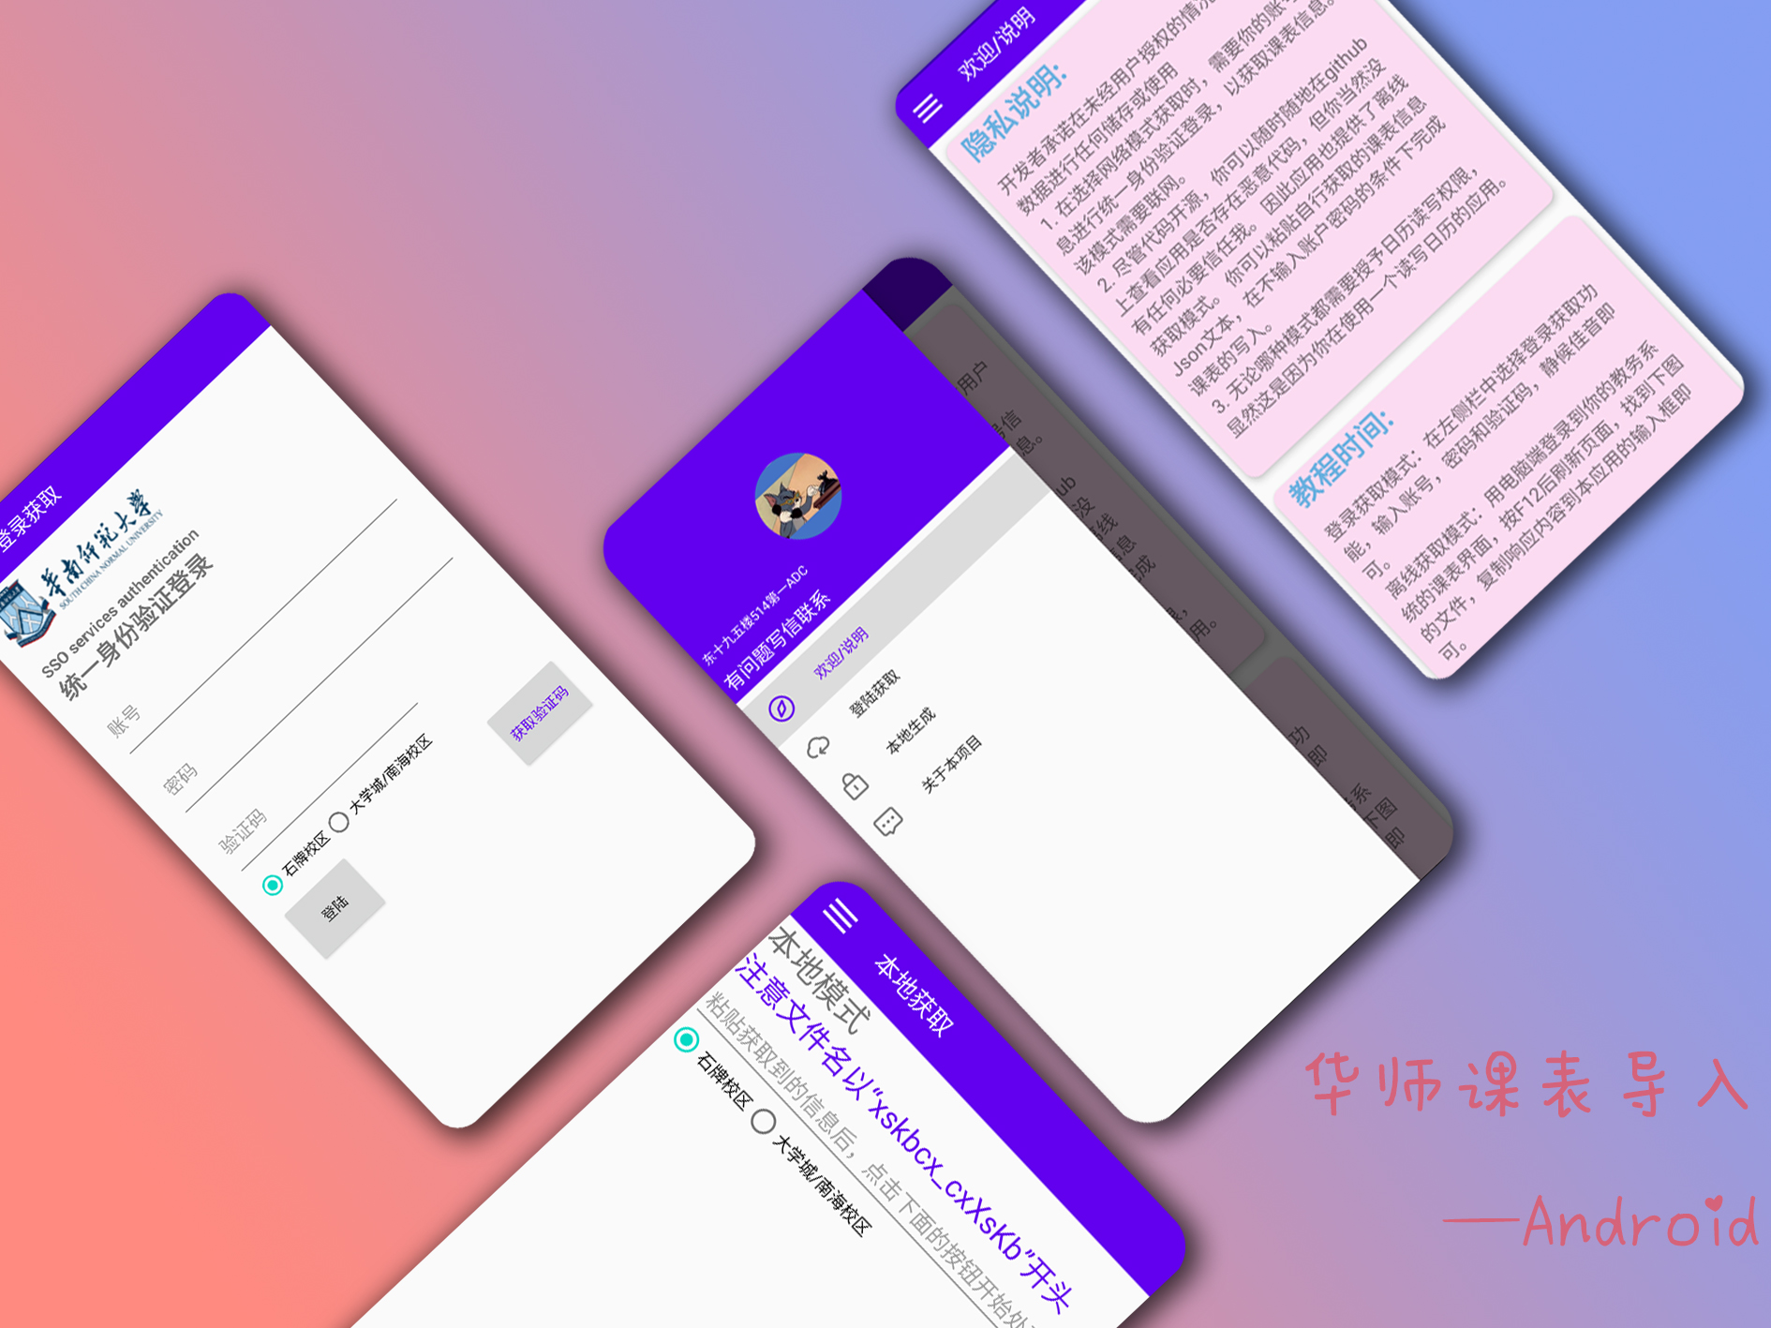
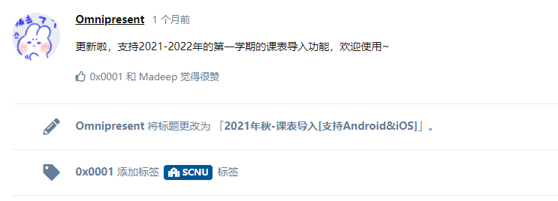
项目历史介绍（竞品分析）
论坛老哥Omnipresent：
帖子：2021年秋-课表导入[支持Android&iOS]
提供在线和离线方式，在线方式根据用户账户密码登录教务网获取课程信息。离线方式由用户输入课表数据。
注：2021-09

Slide 5


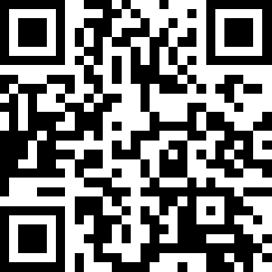
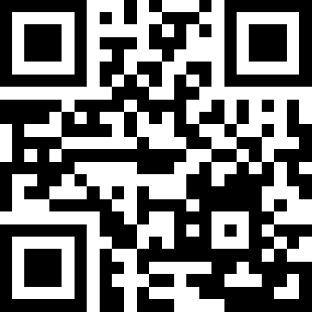
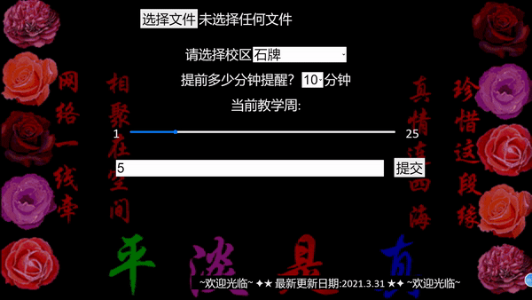
项目历史介绍（竞品分析）
Lraty-li
Okami-2
项目地址：https://github.com/lraty-li/SCNU-Jwxt-Pdf2Ics
Demo地址（github Page)：https://lraty-li.github.io/
使用pdfjs解析pdf，提取文本及其坐标，整理数据生成ical文件。

Slide 6
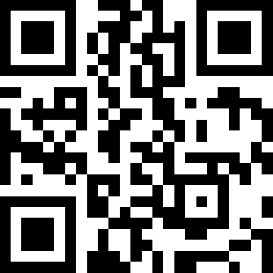
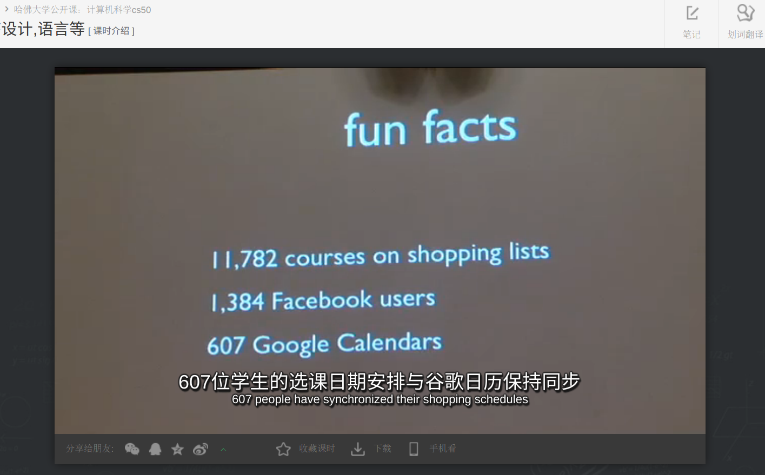
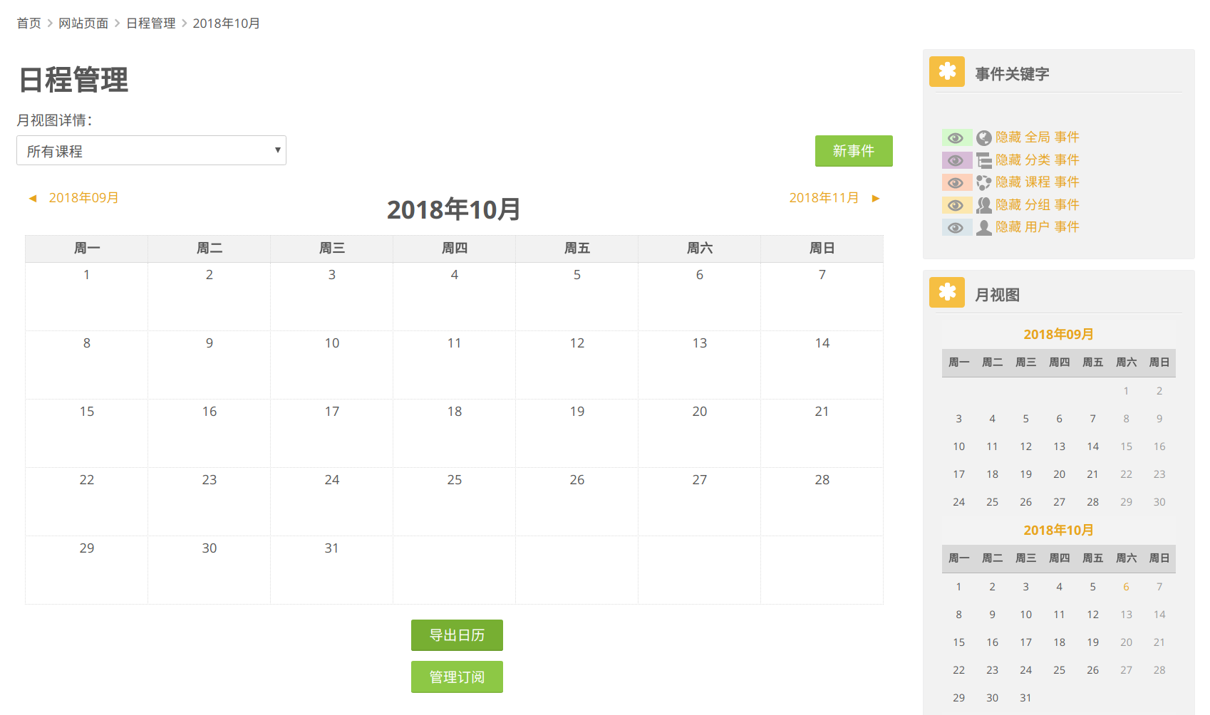
产品定位
有课程日程提醒需求的用户
关于Email、日历日程的使用：https://0xffff.one/d/130
导航-网站页面-日程管理（自动生成作业事件）

Slide 7

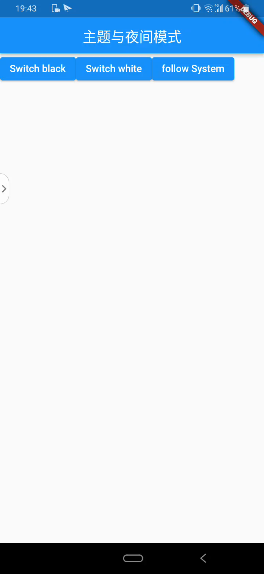
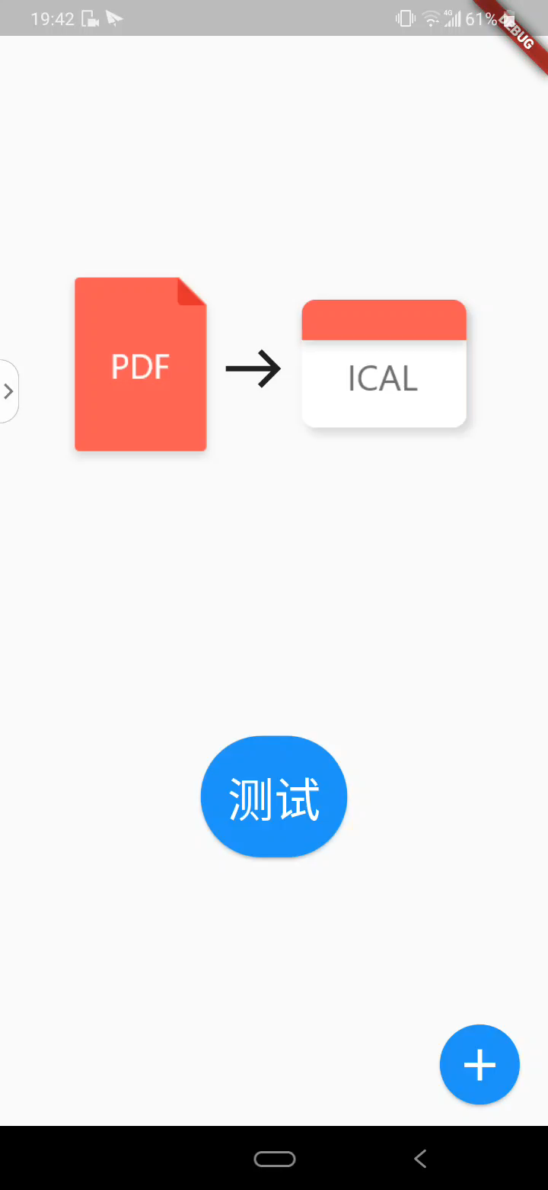

目标
可用
60FPS
多语言、深色模式、无障碍支持

Slide 8
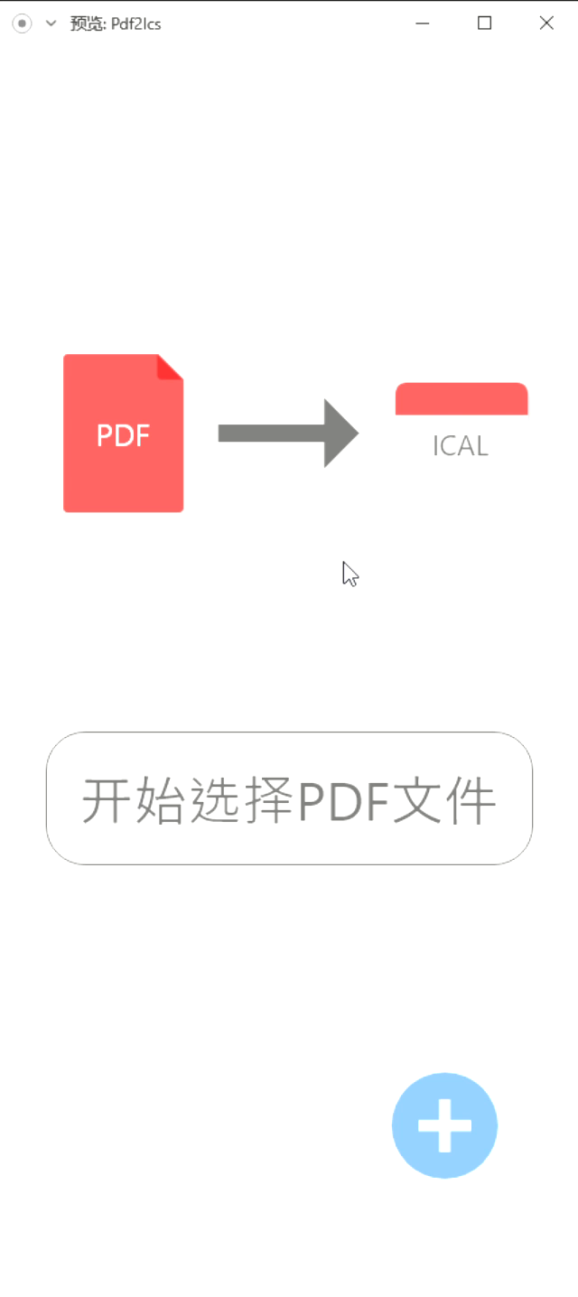
产品内容总策划（应用流程）
Adobe XD 原型
与现有实现已经出现不一致，但大致结构不变。

Slide 9
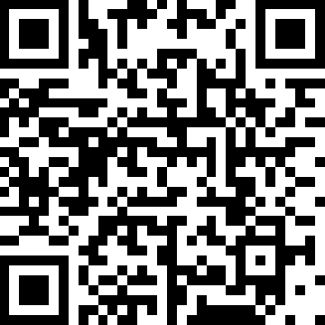
产品内容总策划（设计与测试规范）
参考Material Design（Material 是 Flutter 中两个自带的设计之一，iOS风格为Cupertino components）。
编码遵循Dart官方代码风格。https://dart.cn/guides/language/effective-dart/style
框架的集成测试

Slide 10
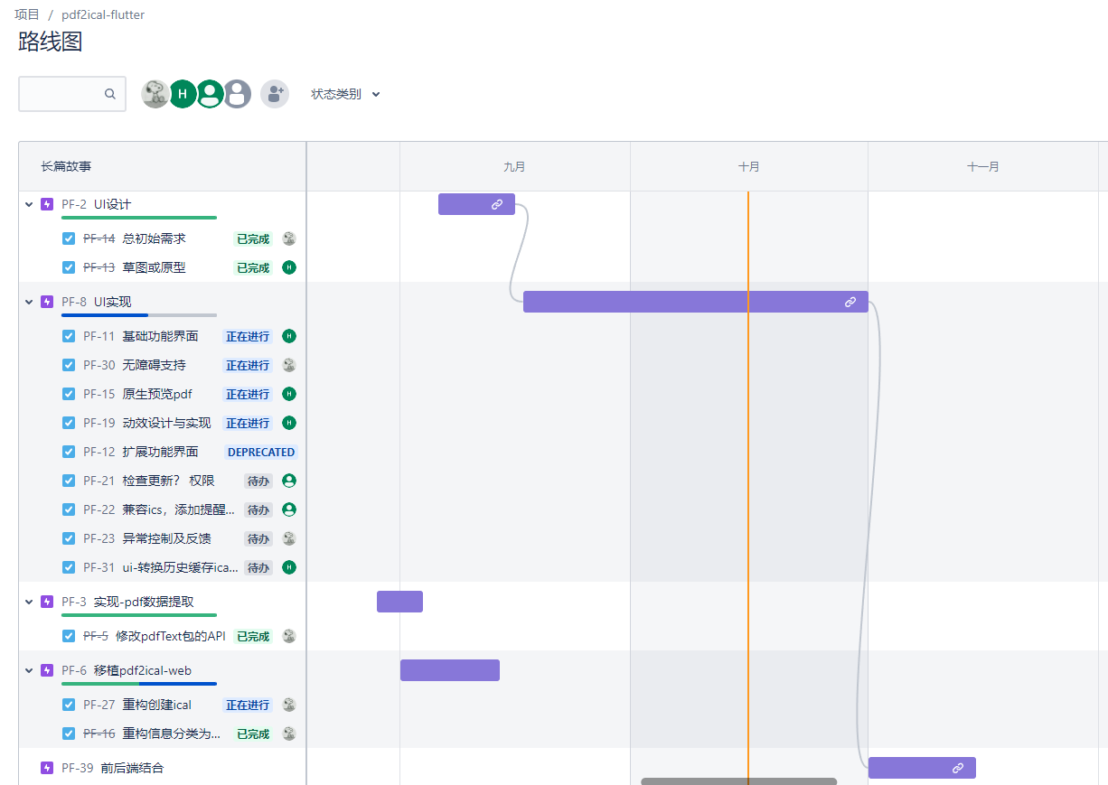
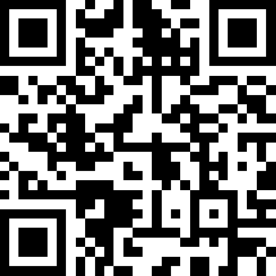
产品内容总策划（开发日程表）
使用Jira管理项目进程，最终十一月中旬完成整个项目的构建。
Jira | 事务与项目跟踪软件 - Atlassian：
https://www.atlassian.com/zh/software/jira

Slide 11
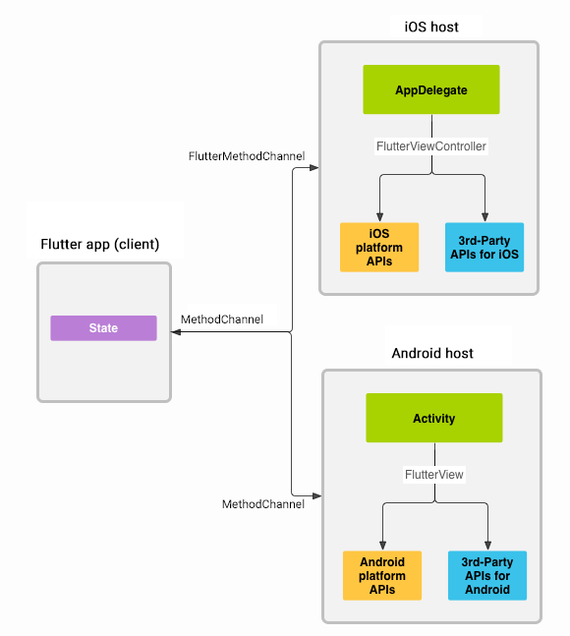
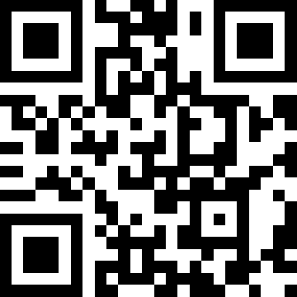
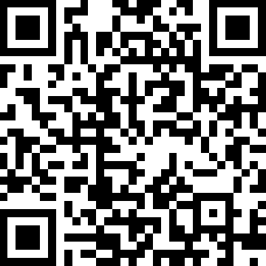
技术解决方案-1
采用flutter框架构建（https://flutter.cn/）
通过MethodChannel与原生通信：
”撰写双端平台代码（插件编写实现）
https://flutter.cn/docs/development/platform-integration/platform-channels

Slide 12
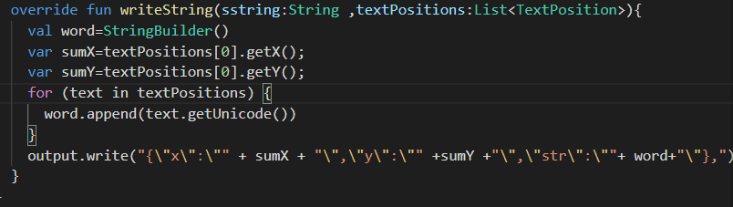
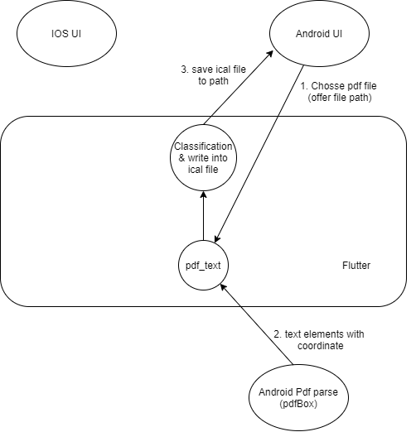
技术解决方案-2
重写pdfBox的WriteString方法

Slide 13
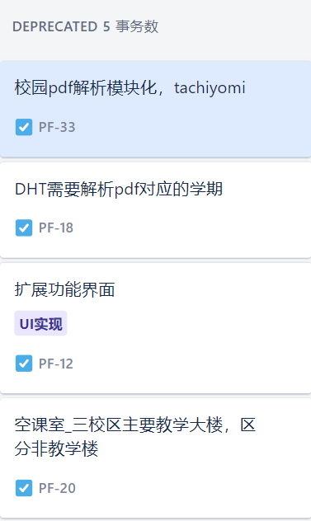
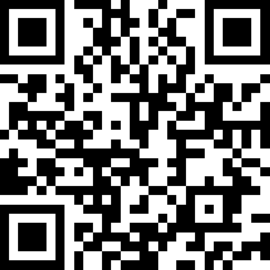
弃用
Dynamic module loading #10530

Slide 14
推广方案
与校内社团合作，将应用集成到对方公众号/小程序中
在常用媒体发布消息

